Slide 1
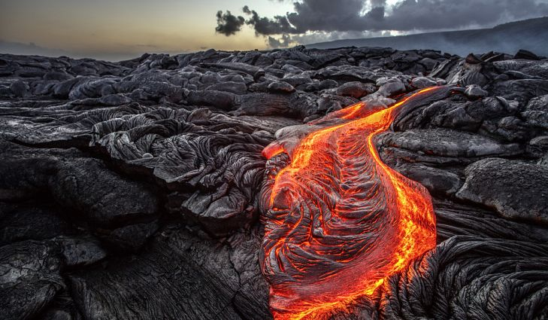
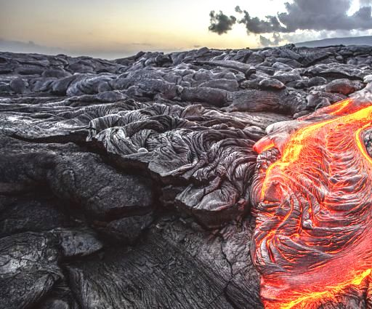
PUERTO RICO
Capitulo 1: Tierra Caribeña
con Jim Soto
Historia de
Formación Geológica Caribeña
2

Slide 2
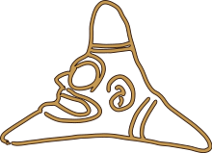
Unidad 1 : Una mirada geográfica
Cáp.1 : P.R. Tierra Caribeña

Slide 3
Para aprender…
¿Que procesos geológicos formaron las Antillas y a Puerto Rico?
Paginas 12-13

Slide 4
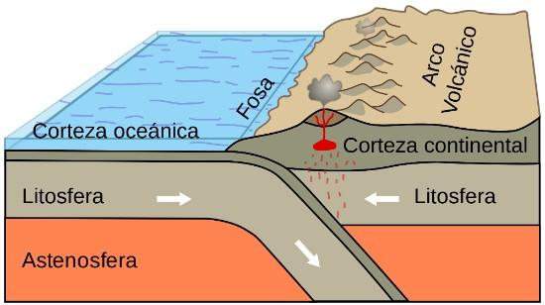
Para discutir…
¿La apariencia de la superficie de nuestro planeta cambia o permanece igual? ¿Por qué uno o el otro?

Slide 5
Términos que debes aprender
Teoría de placas tectónicas
Placas tectónicas
Astenosfera
Era Mesozoica
Cretácico
Plataforma antillana
Plegamiento
Teoría de la deriva continental
Subducción
Magma

Slide 6
¿Como se formó Puerto Rico?
Veamos un video explorando el concepto de la deriva continental.
PULSAR

Slide 7
Veamos otro video explicando la formación geológica de nuestra isla.
PULSAR

Slide 8
Es hora de leer
Toma 20 minutos para leer y contestar la pregunta inicial y definir los términos del día. Prepárate para discutir la lectura en clases.

Slide 9
Demuestra lo que sabes
Completa las actividades de assessment de la pagina 13 del libro y la pagina 7 del cuaderno de actividades. Muéstrala al maestro para estampado al terminar.

Slide 10
En la próxima lección
GEOLOGIA
&
GEOGRAFIA
Jim Soto © 2019

